Slide 1
ОСОБЛИВОСТІ ОРГАНІЗАЦІЇ ОСВІТНЬОГО ПРОЦЕСУ ЗАКЛАДІВ ДОШКІЛЬНОЇ ОСВІТИ В УМОВАХ ВОЄННОГО СТАНУ
Міщенко Л.Б., методист з дошкільної освіти навчально-методичного відділу
координації освітньої діяльності
та професійного розвитку
Сумського ОІППО

Slide 2
Лист МОН від 02.04.2022 №1/3845-22 «Про рекомендації для працівників закладів дошкільної освіти на період дії воєнного стану в Україні»
Лист містить 3 додатки:
«Методичні рекомендації щодо здійснення освітньої діяльності з питань дошкільної освіти на період дії правового режиму воєнного стану» (додаток 1);
«Щодо здійснення заходів захисту вихованців під час освітнього процесу в умовах воєнного стану та надзвичайної ситуації» (додаток 2);
«План дій вихователя закладу дошкільної освіти у випадку надзвичайної ситуації» (додаток 3).

Slide 3
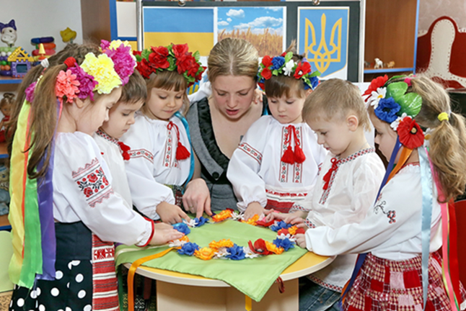
«Методичні рекомендації щодо здійснення освітньої діяльності з питань дошкільної освіти на період дії правового режиму воєнного стану» (додаток 1)
Методичні рекомендації містять чотири розділи:
- організація освітнього процесу в закладах дошкільної освіти під час дії правового режиму воєнного стану (очний, дистанційний, змішаний);
організація освітнього процесу на всіх рівнях освіти;
рекомендації щодо участі інститутів післядипломної педагогічної освіти, керівників, вихователів та батьків у забезпеченні якості дошкільної освіти в умовах війни;
корисні покликання для педагогів, батьків щодо роботи з дітьми дошкільного віку у воєнний час.

Slide 4
Базовий компонент дошкільної освіти (2021), як стандарт дошкільної освіти, є актуальним у будь-який час. Він утверджує політику держави у галузі дошкільної освіти. Заклади дошкільної освіти мають відповідати його вимогам і під час дії воєнного стану.

Slide 5
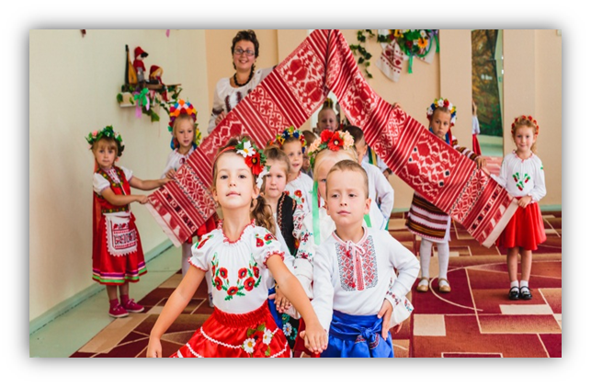
НАСКРІЗНІ ІДЕЇ ОРГАНІЗАЦІЇ ОСВІТНЬОГО ПРОЦЕСУ ЗДО В УМОВАХ ВОЄННОГО СТАНУ
ідеї гуманістичної педагогіки, спрямовані на гуманне ставлення до дитини;
теорія природовідповідності, за якою у дитини треба розвивати задатки та здібності, зберігаючи її природу;
ідеї про патріотичне і громадянське виховання,
використання казки та гри у гармонійному розвитку особистості;
ідея солідарної відповідальності держави, громади, родини, фахівців педагогічної освіти й інших професій, причетних до піклування, догляду та розвитку дітей раннього і дошкільного віку

Slide 6
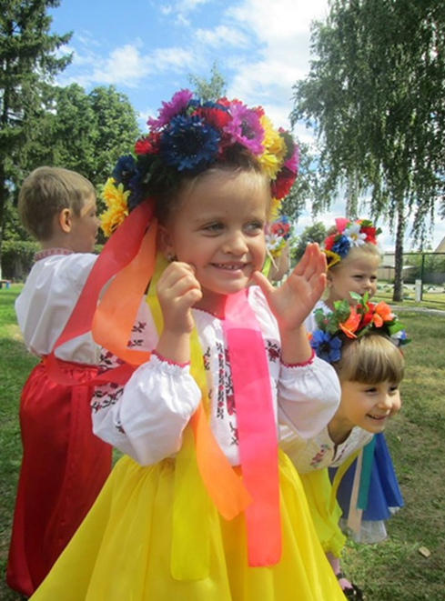
АКТУАЛЬНІ ПИТАННЯ В УМОВАХ ВОЄННОГО СТАНУ
створення у ЗДО безпечних умов для всіх учасників освітнього процесу;
налагодження комунікації між субєктами освітнього процесу;
організація психологічної, методичної підтримки педагогічних працівників;
підтримка дітей та батьків у складних ситуаціях;
організація освітнього процесу з дітьми раннього та дошкільного віку;
налагодження зв’язків і підтримка педагогічного партнерства закладів дошкільної освіти з батьками вихованців, представниками територіальних громад;
надання різних видів психолого-педагогічної підтримки дітям, батькам;
здійснення психолого-педагогічного супроводу дітей, зокрема й з особливими освітніми потребами.

Slide 7
ОСОБЛИВОСТІ ОРГАНІЗАЦІЇ ОСВІТНЬОГО ПРОЦЕСУ ЗАКЛАДІВ ДОШКІЛЬНОЇ ОСВІТИ В УМОВАХ ВОЄННОГО СТАНУ
НАЛАГОДЖЕННЯ ЕФЕКТИВНОЇ КОМУНІКАЦІЇ УЧАСНИКІВ
ОСВІТНЬОГО ПРОЦЕСУ
Зібрати контакти: педагогічних працівників, мати інформацію щодо перебування родин вихованців, переконатися, що всі педагоги/ батьки на зв’язку.

Slide 8
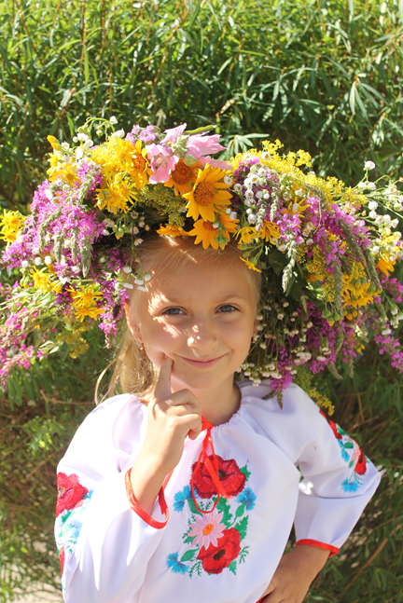
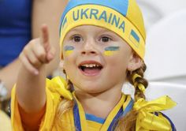
ТЕХНОЛОГІЧНІ АСПЕКТИ ОРГАНІЗАЦІЇ КОМУНІКАЦІЇ З УЧАСНИКАМИ ОСВІТНЬОГО ПРОЦЕСУ
САЙТ сторінка «ОСВІТНІЙ ПРОЦЕС У ПЕРІОД ВОЄННОГО ЧАСУ»
РОЗДІЛИ
«Нормативно-правові документи,
«Поради для всіх»: «Безпека, «Психологічна підтримка», «Поради педагогу ЗДО», «Взаємодія з родинами»
«Разом з дітьми»

Slide 9
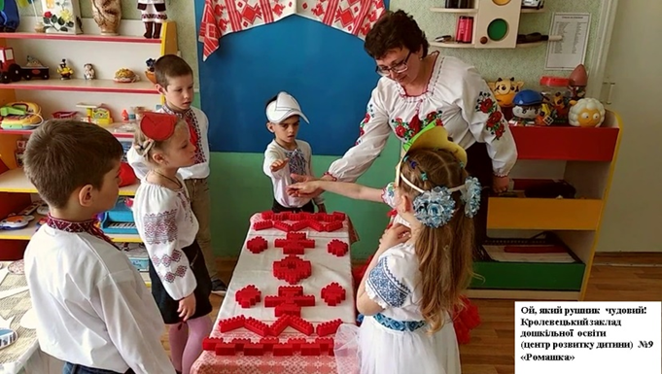
НАДАННЯ ПІДТРИМКИ У ПРОЦЕСІ КОМУНІКАЦІЇ
ІНФОРМАЦІЙНА, МЕТОДИЧНА, КОНСУЛЬТАТИВНА ДІТЯМ ТА ЇХНІМ СІМ’ЯМ:
- сприяти організації комунікації дітей та їхніх батьків з іншими членами
громади;
- створювати безпечний соціально-освітній простір;
- адаптувати освітній процес в умовах війни з урахуванням ситуацій, що
склалися;
- добирати форми і методи взаємодії між учасниками освітнього процесу
відповідно до конкретної ситуації кожного;
- володіти інформацією щодо ресурсного забезпечення освітнього процесу в
умовах дистанційної роботи;
- володіти навичками організації та проведення онлайн-заходів;
- налагоджувати комунікацію з учасниками освітнього процесу в телефонному режимі, через листування електронною поштою тощо.

Slide 10
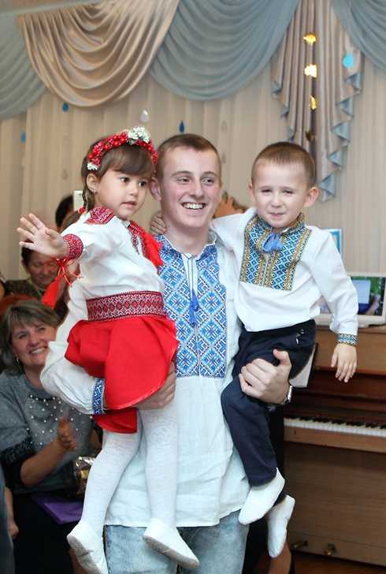
ОСОБЛИВОСТІ ОРГАНІЗАЦІЇ ОСВІТНЬОГО ПРОЦЕСУ ЗАКЛАДІВ ДОШКІЛЬНОЇ ОСВІТИ В УМОВАХ ВОЄННОГО СТАНУ
ФОРМАТ ОРГАНІЗАЦІЇ ОСВІТНЬОГО ПРОЦЕСУ
Дистанційна форма освіти
Змішана форма освіти:
синхронний формат,
синхронний онлайн-формат;
асинхронний онлайн-формат
Очна форма освіти

Slide 11
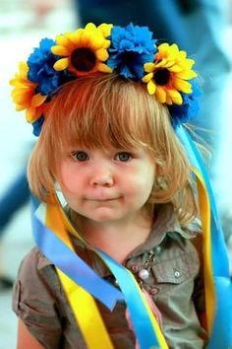
ТЕХНОЛОГІЧНІ АСПЕКТИ ОРГАНІЗАЦІЇ КОМУНІКАЦІЇ З УЧАСНИКАМИ ОСВІТНЬОГО ПРОЦЕСУ
1. Кожній віковій групі варто створити закриту спільноту в Меssеnger, WhatsApp,Viber, Facebook;
2. Використання електронних застосунків (Skype, Zoom, Google Meet, Google Classroom, Microsoft Teams та ін.;
3. Педагог має змогу безкоштовно створити власний сайт, блог;
4. Основними формами онлайн-комунікацій є: відеоконференція, форум, чат, блог, електронна пошта, анкетування, соціальні мережі

Slide 12
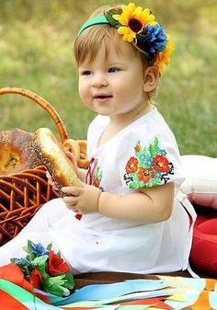
ОСОБЛИВОСТІ ДИСТАНЦІЙНОГО ФОРМАТУ ВЗАЄМОДІЇ У ЗАКЛАДІ ДОШКІЛЬНОЇ ОСВІТИ
Освітня робота має здійснюватися виключно з батьками вихованців.
Відповідно до розділу XІІ Санітарного регламенту для дошкільних навчальних закладів, тривалість безперервної роботи перед монітором комп’ютера для дітей 5-річного віку не має перевищувати 10 хв.
Максимальна кратність роботи протягом тижня для дітей 5 і 6 років – 2 рази.
Ураховувати особливості дистанційної освіти для кожної вікової категорії.

Slide 13
МЕТОДИЧНИЙ СУПРОВІД ОСВІТНЬОГО ПРОЦЕСУ В ДИСТАНЦІЙНОМУ ФОРМАТІ ВЗАЄМОДІЇ
Рекомендації керівникам ЗДО, педагогам та батькам
щодо забезпечення якості дошкільної освіти в умовах війни
(Лист Міністерство освіти і науки України від 02.04. 2022 № 1/3845-22 «Про рекомендації для працівників закладів дошкільної освіти на період дії воєнного стану в Україні»).
Планування освітнього процесу ЗДО.
Плани роботи педагогів ЗДО (за такими блоками: самоосвіта, робота з дітьми, взаємодія з батьками).
Наголошуємо: всі спеціалісти ЗДО (музичні керівники, інструктори фізкультури, вчителі-логопеди) складають також індивідуальні плани своєї дистанційної роботи за такими блоками: самоосвіта, робота з дітьми, взаємодія з батьками.

Slide 14
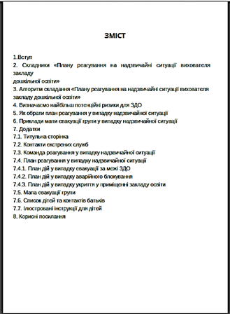
План реагування на надзвичайні ситуації вихователя закладу дошкільної освіти
Матеріал не є обов'язковим до виконання та носить рекомендаційний
характер.

Slide 15
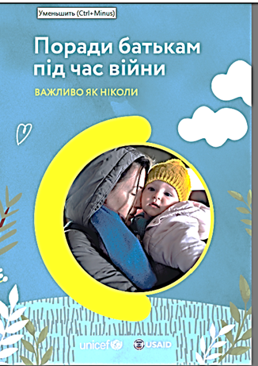
КОРИСНІ МАТЕРІАЛИ ЩОДО ОРГАНІЗАЦІЇ ОСВІТНЬОГО ПРОЦЕСУ В ЗДО ПІД ЧАС ВОЄННОГО СТАНУ
Матеріали для педагогів та батьків
щодо психолого-педагогічного супроводу дітей дошкільного віку
1. Як заспокоїти дітей під час війни https://mon.gov.ua/ua/news/monzapuskaye-
informacijnu-kampaniyu-pro-te-yak-zaspokoyiti-ditej-pid-chas-vijni.
2. Як подбати про дитину, якщо ви знаходитеся з нею в укритті
https://www.youtube.com/watch?v=VpJXr3UXCvo.
3. Як говорити з дитиною, якщо батько чи мати захищає країну
HTTPS://MON.GOV.UA/UA/PSIHOLOGICHNA-TURBOTA-VID-SVITLANI-ROJZ/YAKSHOBATKO-
CHI-MATI-ZAHISHAYE-KRAYINU.
4. Правила підтримки, якщо родина евакуюється з дитиною
https://www.youtube.com/watch?v=8ml9RPFun7s.
5. Фізична безпека дітей під час війни. Сайт «Освітній омбудсмен
України» https://eo.gov.ua/fizychna-bezpeka-ditey-pid-chas-viyny-pravylapovedinky-
v-evakuatsii-na-okupovanykh-terytoriiakh-i-v-zoni-boyovykhdiy/
2022/03/19/.
6. Як підтримати дитину, якщо ви опинились у зоні активних бойових
дій https://www.unicef.org/ukraine/stories/safety-backpacks-and-ways-to-reduce

Slide 16
Матеріали для педагогів та батьків щодо психолого-педагогічного супроводу дітей дошкільного віку
7. Поради, як підтримати дитину в дорозі від ЮНІСЕФ
https://www.unicef.org/ukraine/stories/how-to-support-a-child-on-the-road.
8. Рекомендації для населення під час воєнного стану
https://phc.org.ua/news/rekomendacii-dlya-naselennya-pid-chas-voennogo-stanu.
9. Як поводитися на блокпостах з перекладом на жестову мову
https://www.youtube.com/watch?v=-YPGsjyjqQI.
10. Ресурси позитивного батьківства від ЮНІСЕФ «П’ять мов у
спілкуванні з дитиною» https://www.unicef.org/ukraine/documents/five-lovelanguages-
in-communication-with-child.
11. Підтримка батьків та дітей під час війни
https://www.unicef.org/ukraine/parents-children-support-during-military-actions.
12. Психологічна допомога для дітей Психологічна турбота від Світлани
Ройз - YouTube.
13. Як надавати першу психологічну допомогу
https://moz.gov.ua/article/news/rekomendacii-z-psihologichnoi-dopomogi.
14. Як підтримати дітей у часи невизначеності та стресу. Поради від
ЮНІСЕФ https://www.unicef.org/ukraine/stories/7-tips-for-parents.
15. Як допомагати дітям у замкненому просторі

Slide 17
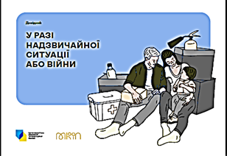
Матеріали для педагогів та батьків щодо психолого-педагогічного супроводу дітей дошкільного віку
16. Методичні рекомендації щодо надання першої психологічної
допомоги сім’ям з дітьми, дітям, які перебувають/перебували у зоні збройного
конфлікту https://dszn-zoda.gov.ua/node/495.
17. Для тих, хто приймає емігрантів і переселенців, для допомоги в
Адаптації ttps://www.youtube.com/watch?v=UXnS_T5JD5s&list=PLFVSJgZgf7h8rXg9TT
yevxZkdfxAQXodS&index=8.
18. «Розкажи мені». Безкоштовна інтернет-платформа для психологічних
консультацій.https://tellme.com.ua/
19. Як говорити про війну та повітряну тривогу з дітьми: поради
чернівецької психологині.https://shpalta.media/2022/03/02/yak-govoriti-provijnu-
ta-povitryanu-trivogu-z-ditmi-poradi-cherniveckoi-psixologini/
20. Як швидко заснути, коли ви тривожні і вам важко розслабитися
https://phc.org.ua/news/yak-shvidko-zasnuti-koli-vi-trivozhni-i-vam-vazhkorozslabitisya.

Slide 18
Перелік сайтів, матеріали яких будуть корисними для вихователів, батьків, дітей і для інших учасників освітнього процесу
Перелік матеріалів для дошкілля «Сучасне дошкілля під крилами захисту».HTTPS://MON.GOV.UA/UA/OSVITA/DOSHKILNA-OSVITA/SUCHASNEDOSHKILLYA-PID-KRILAMI-ZAHISTU/PEDAGOGAM-ZAKLADIV-DOSHKILNOYI-OSVITI.
Платформа розвитку дошкільнят “НУМО” Навички для дошкільнят.https://numo.mon.gov.ua/.
Онлайн-садок НУМО – спільний проєкт ЮНІСЕФ та Міністерства освіти і науки України. Розвивальні відеозаняття для дітей 3-6 роківhttps://www.youtube.com/playlist?list=PLJ231j4oXT7GY_u4kkhrKIpVJLyS2WLg.
Онлайн-медіаресурс, присвячений освіті та вихованню дітей в Україні https://osvitoria.media/.

Slide 19
Перелік сайтів, матеріали яких будуть корисними для вихователів, батьків, дітей і для інших учасників освітнього процесу
Моя країна – Україна: хрестоматія для дошкільнят з національно- патріотичного виховання / автори і укладачі – Н. Гавриш, О. Косенчук. – Харків: Ранок, 2022. – 96 с.
Збірка абеток, казок, приказок, цікавинок, дитячих ігор тощо http://abetka.ukrlife.org/
Серія з 10 онлайн зустрічей, які розроблені командою The LEGO Foundation. https://mon.gov.ua/ua/osvita/doshkilna-osvita/suchasne-doshkillyapid-krilami-zahistu/pedagogam-zakladiv-doshkilnoyi-osviti/lego-igrovi-onlajnvzayemodiyi-
dlya-doshkilnyat.

Slide 20
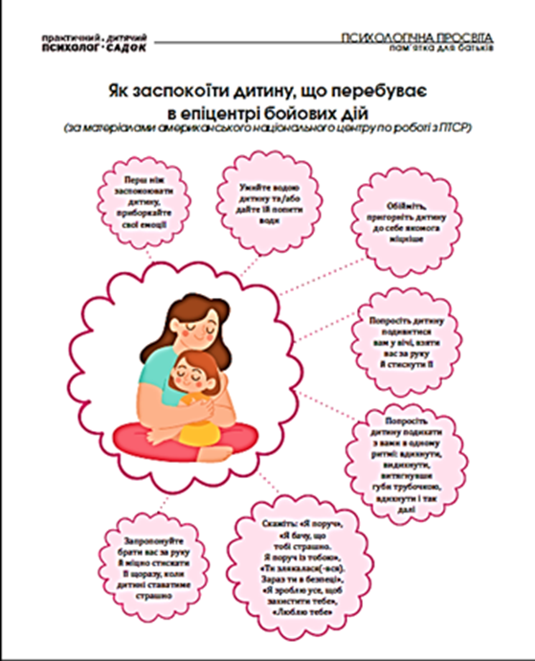
Перелік сайтів, матеріали яких будуть корисними для вихователів, батьків, дітей і для інших учасників освітнього процесу
«ПІДТРИМАЙ ДИТИНУ» Telegram-канал, який створено з турботою про батьків і дітей https://mon.gov.ua/ua/news/pidtrimaj-ditinu-kanal-stvoreno-z-turbotoyu-pro-batkiv-i-ditej; https://t.me/pidtrumaidutuny .
Мультфільм «Небезпечні знахідки».
https://www.youtube.com/watch?v=gx7XHXAL2_g.
Аудіоказки для малят https://oll.tv/uk/kids_audio-tales.
«Війна очима дітей», конкурс дитячих малюнків.
https://vseosvita.ua/no-war.
Мультфільм «Про мінну безпеку: Лісовий скарб» ЮНІСЕФ
https://www.youtube.com/watch?v=V5JZWI8TrEY.
Поради від захисника України: МОН розробило інформаційний комікс для дітей у воєнний стан https://mon.gov.ua/ua/news/poradi-vidzahisnika-ukrayini-mon-rozrobilo-informacijnij-komiks-dlya-ditej-u-voyennij-stan.
Аудіоказки українською https://audiokazky.in.ua/.
Ігри для зняття стресу у дітей https://dytyna.blog/igry-dlya-znyattyastresu-u-ditej/.

Slide 21
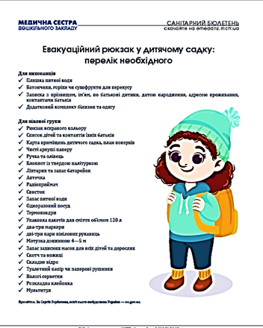
Команда підтримки реформ МОН підготувала прості поради про пакування «антитривожної» валізки. Її можна взяти з собою в укриття чи в евакуацію, вона допоможе якісно провести час з дитиною, заспокоїти її та відволікти від подій навколо https://www.facebook.com/UAMON/posts/296882825884870
Корисну інформацію можна знайти на освітніх електронних ресурсах:
Педрада – портал освітян України МЦФЕР;
“Дошкільне виховання”, “Палітра педагога” та “Джміль” На фейсбук-сторінці журналу “ДВ” https://news.dvsvit.com.ua/lists/lt.php...;
Всеосвіта – Національна освітня платформа;
Освіторія фесбук-сторінка;
Сайт СОІППО;
«Дошкілля Сумщини» фейсбук сторінка.

